Slide 1
Годовой отчет об исполнении бюджета Артемовского городского округа за 2014 год
Докладчик: И.о. начальника Финансового управления администрации Артемовского городского округа
Бачурина Ольга Геннадьевна

Slide 2
Плановые показатели бюджета Артемовского городского округа в 2012-2014 годах
Наименование показателя | 2012 год | 2013 год | 2014 год
Доходы, в тыс. руб. | 1322874,7 | 1668837,3 | 1826855,6
Расходы, в тыс. руб. | 1387912,8 | 1684297,8 | 1857419,3
Дефицит, в тыс. руб. | 65038,1 | 15460,5 | 30563,7

Slide 3
Исполнение доходной части бюджета Артемовского городского округа в 2012-2014 годах
Период | План, в тыс. руб. | Факт, в тыс. руб. | Процент исполнения
2012 год | 1322875 | 1268174 | 95,86
2013 год | 1668837 | 1525799 | 91,42
2014 год | 1826856 | 1593822 | 87,24

Slide 4
Доля налоговых и неналоговых доходов и безвозмездных поступлений в общем объеме поступивших доходов в 2012-2014 годах
Период | Доля в общем объеме поступивших доходов, в том числе:
 | налоговые и неналоговые доходы | безвозмездные поступления
2012 год | 39 | 61
2013 год | 35 | 65
2014 год | 36 | 64

Slide 5
Исполнение плановых показателей по налоговым и неналоговым доходам бюджета Артемовского городского округа в 2012-2014 годах
Период | План | Факт | Процент исполнения
2012 год | 501537 | 490994 | 97,89
2013 год | 543743 | 537616 | 98,87
2014 год | 602616 | 572272 | 94,96

Slide 6
Исполнение плановых показателей по безвозмездным поступлениям бюджета Артемовского городского округа в 2012-2014 годах
Период | План | Факт | Процент исполнения
2012 год | 821338 | 777180 | 94,62
2013 год | 1125094 | 988183 | 87,83
2014 год | 1224240 | 1021550 | 83,44

Slide 7
Доходы бюджета Артемовского городского округа в 2014 году
Доходы бюджета городского округа образуются за счет налоговых и неналоговых доходов, а также за счет безвозмездных поступлений
1 593 822,0 тыс. руб.
Налоговые доходы – 548 966,0
тыс. руб.
Неналоговые доходы – 23 306,0
тыс. руб.
Безвозмездные поступления –
1021 550,0
тыс. руб.

Slide 8
Структура доходов бюджета Артемовского городского округа в 2014 году
Наименование | Исполнение, в тыс. руб. | Структура доходов, в %
НАЛОГОВЫЕ ДОХОДЫ | 548966 | 34,4
НЕНАЛОГОВЫЕ ДОХОДЫ | 23306 | 1,5
БЕЗВОЗМЕЗДНЫЕ ПОСТУПЛЕНИЯ | 1021550 | 64,1

Slide 9
Доходная часть бюджета Артемовского городского округа в 2014 году
Общий объем поступивших доходов– 1 593 822,0 тыс.руб.
Налоговые доходы
548 966,0 тыс.руб.
Неналоговые доходы
23 306,0 тыс.руб.
Безвозмездные перечисления
1 021 550,0 тыс.руб.
Налог на доходы физических лиц –
477316,4 тыс. руб.
Доходы от оказания платных услуг (работ) и компенсации государства – 13449,1 тыс. руб.
Дотации – 101074,0 тыс. руб.
Налог на имущество физических лиц – 7709,9 тыс. руб.
Платежи при пользовании природными ресурсами – 537,8
тыс. руб.
Субсидии – 333149,0 тыс. руб.
Земельный налог – 10455,3 тыс. руб.
Единый налог на вмененный доход для отдельных видов деятельности –
25397,7 тыс. руб.
Доходы от продажи материальных и нематериальных активов – 1755,5 тыс. руб.
Субвенции – 548665,0 тыс. руб.
Единый сельскохозяйственный налог – 1438,4 тыс. руб.
Доходы от использования имущества, находящегося в государственной и муниципальной собственности – 4958,6 тыс. руб.
Налог, взимаемый в связи с применением патентной системы налогообложения – 531,7 тыс. руб.
Акцизы по подакцизным товарам (продукции) – 21167,5 тыс. руб.
Штрафы, санкции, возмещение ущерба – 2613,2 тыс. руб.
Государственная пошлина –
4834,3 тыс. руб.

Slide 10
Исполнение расходной части бюджета Артемовского городского округа в 2012-2014 годах
Наименование показателя | 2012 год |  |  | 2013 год |  |  | 2014 год
 | План | Факт | Процент исполнения | План | Факт | Процент исполнения | План | Факт | Процент исполнения
Расходы бюджета, в тыс. руб. | 1432036,7 | 1325968,3 | 92,6 | 1685055,9 | 1501968,4 | 89,1 | 1857419,3 | 1597372,9 | 86,0

Slide 11
Исполнение плановых показателей расходной части бюджета Артемовского городского округа в 2012-2014 годах

Slide 13
Расходы бюджета Артемовского городского округа в рамках муниципальных программ в 2012-2014 годах
Наименование показателя | 2012 год |  | 2013 год |  | 2014 год
 | План | Факт | План | Факт | План | Факт
Расходы в рамках муниципальных программ, тыс. руб. | 44539,3 | 42122,2 | 101000,2 | 78120,8 | 168409,3 | 132189,7

Slide 14
Исполнение расходной части бюджета Артемовского городского округа в 2014 году
Общегосударственные вопросы
107 011,0 тыс. руб.
Образование
883 683,7 тыс.руб.
Национальная оборона –
2 579,0 тыс. руб.
Жилищно-коммунальное хозяйство
127 498,7тыс.руб.
1597372,9
тыс. руб.
Национальная безопасность и правоохранительная деятельность – 9 102,6 тыс. руб.
Социальная политика
208 223,5 тыс.руб.
Национальная экономика – 101 768,4 тыс. руб.
Культура и кинематография
103 058,8 тыс.руб.
Охрана окружающей среды – 31 856,8 тыс. руб.
Физическая культура и спорт
20 297,9 тыс.руб.
Обслуживание государственного и муниципального долга – 113,8 тыс. руб.
Средства массовой информации
2178,7 тыс.руб.

Slide 15
Структура расходов бюджета Артемовского городского округа в 2014 году
Наименование показателя | Структура расходов, в %
ОБЩЕГОСУДАРСТВЕННЫЕ ВОПРОСЫ | 6,70
НАЦИОНАЛЬНАЯ ОБОРОНА | 0,16
НАЦИОНАЛЬНАЯ БЕЗОПАСНОСТЬ И ПРАВООХРАНИТЕЛЬНАЯ ДЕЯТЕЛЬНОСТЬ | 0,57
НАЦИОНАЛЬНАЯ ЭКОНОМИКА | 6,37
ЖИЛИЩНО-КОММУНАЛЬНОЕ ХОЗЯЙСТВО | 7,98
ОХРАНА ОКРУЖАЮЩЕЙ СРЕДЫ | 1,99
ОБРАЗОВАНИЕ | 55,32
КУЛЬТУРА, КИНЕМАТОГРАФИЯ | 6,45
СОЦИАЛЬНАЯ ПОЛИТИКА | 13,04
ФИЗИЧЕСКАЯ КУЛЬТУРА И СПОРТ | 1,27
СРЕДСТВА МАССОВОЙ ИНФОРМАЦИИ | 0,14
ОБСЛУЖИВАНИЕ ГОСУДАРСТВЕННОГО И МУНИЦИПАЛЬНОГО ДОЛГА | 0,01
Всего расходов: | 100,00

Slide 16
Расходы бюджета Артемовского городского округа по разделу 0300 «Национальная безопасность и правоохранительная деятельность» в 2012-2014 годах
2012 год |  | 2013 год |  | 2014 год
План | Факт | План | Факт | План | Факт
3 931,78 | 3 755,22 | 4 694,03 | 4 691,01 | 9875,0 | 9102,6

Slide 17
Расходы бюджета Артемовского городского округа в 2014 году
Раздел 0300 «Национальная безопасность и правоохранительная деятельность»
9102,6тыс. руб.
Мероприятия по защите населения и территории от чрезвычайных ситуаций природного и техногенного характера, гражданской обороне –
6426,7 тыс. руб.
Мероприятия по обеспечению пожарной безопасности –
2377,1 тыс. руб.
Мероприятия по профилактике правонарушений на территории Артемовского городского округа –
298,8 тыс. руб.

Slide 18
Расходы бюджета Артемовского городского округа по разделу 0400 « Национальная экономика» в 2012-2014 годах
2012 год |  | 2013 год |  | 2014 год
План | Факт | План | Факт | План | Факт
139 350,53 | 135 994,88 | 112 553,38 | 87 810,43 | 121168,8 | 101768,4

Slide 19
Расходы бюджета Артемовского городского округа в 2014 году по разделу 0400 «Национальная экономика»
Капитальный ремонт Красногвардейского гидроузла на реке Ирбит в п. Красногвардейский –
63 354,1 тыс. руб.
Развитие системы
поддержки субъектов
малого и среднего
предпринимательства
– 739,8 тыс. руб.
101768,4
тыс. руб.
Мероприятия в области сельскохозяйственного производства –
192,0 тыс. руб.
Разработка документации по планировке территории городского округа -
2423,1 тыс. руб.
Содержание и ремонт гидротехнических сооружений, находящихся в муниципальной собственности Артемовского городского округа – 2 303,3 тыс. руб.
Создание и ведение
информационной
системы обеспечения
градостроительной
деятельности –
490,0 тыс. руб.
Дорожный фонд –
29 713,3 тыс. руб.
Содержание и обеспечение
деятельности Комитета
по архитектуре и
градостроительству АГО –
2 402,7 тыс. руб.

Slide 20
Расходы бюджета Артемовского городского округа по разделу 0500 «Жилищно-коммунальное хозяйство» в 2012-2014 годах
2012 год |  | 2013 год |  | 2014 год
План | Факт | План | Факт | План | Факт
73 295,16 | 71 832,29 | 129 561,34 | 119 884,59 | 144 842,9 | 127 498,6

Slide 21
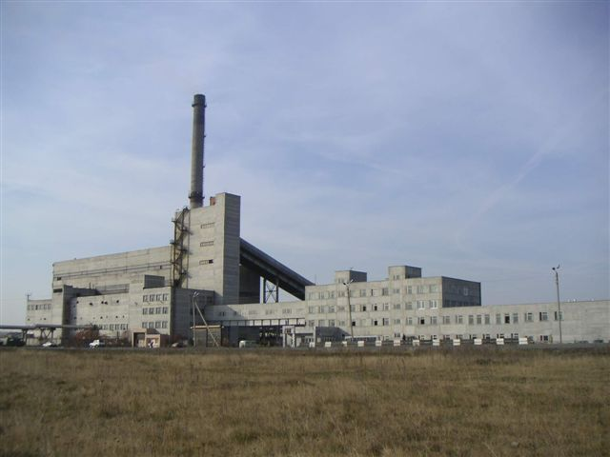
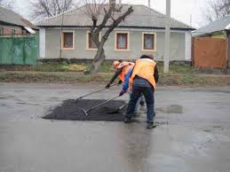
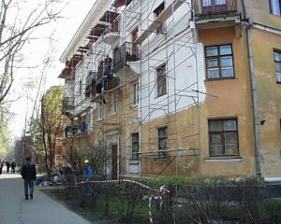
Объем расходов бюджета Артемовского городского округа на жилищно-коммунальное хозяйство в 2014 году составил –
127 498,7 тыс. руб.

Slide 22
Расходы бюджета Артемовского городского округа в 2014 году
Раздел 0500 «Жилищно-коммунальное хозяйство»
127 498,7
тыс. руб.
Подраздел 0501 «Жилищное хозяйство» -
5979,1 тыс. руб.
Подраздел 0502 «Коммунальное хозяйство» -
78 074,6 тыс. руб.
Подраздел 0503 «Благоустройство» -
41 016,0 тыс. руб.
Подраздел 0505 «Другие вопросы в области жилищно-коммунального хозяйства» -
2 428,9 тыс. руб.

Slide 23
Структура расходов бюджета Артемовского городского округа по разделу 0500 «Жилищно-коммунальное хозяйство» в 2014 году

Slide 24
Основные направления расходов бюджета Артемовского городского округа по подразделу 0501 «Жилищное хозяйство» в 2014 году
Капитальный ремонт муниципального жилищного фонда – 1 654,6 тыс. руб.
Строительство жилого дома на 30 квартир в п. Буланаш в целях переселения граждан из жилых помещений, признанных непригодными для проживания и (или) с высоким уровнем износа – 21 тыс. руб.
Оплата проведенных аварийно-восстановительных работ в целях исключения размораживания системы отопления в жилом доме по ул. Первомайская, 3Б в поселке Буланаш – 119,6 тыс. руб.
Мероприятия по обеспечению малоимущих граждан жилыми помещениями по договорам социального найма муниципального жилищного фонда – 4 156,0 тыс. руб.

Slide 25
Основные направления расходов бюджета Артемовского городского округа по подразделу 0502 «Коммунальное хозяйство» в 2014 году
Реализация мероприятий по газификации Артемовского городского округа –
22 057,5 тыс. руб.
Реализация мероприятий муниципальной программы «Развитие и модернизация объектов коммунальной инфраструктуры Артемовского городского округа на 2014-2016 годы» -
10 015,7 тыс. руб.
Пополнение аварийного запаса топлива на муниципальных котельных (за счет средств резервного фонда Администрации Артемовского городского округа) –
799,0 тыс. руб.
Компенсация затрат по устранению аварий в п. Буланаш (за счет средств резервного фонда Администрации Артемовского городского округа) – 123,7 тыс. руб.
Предоставление субсидий предприятиям и организациям, осуществляющим услуги по тепло-водоснабжению населения, водоотведению на территории Артемовского городского округа в целях возмещения недополученных доходов в связи с ограничением роста платежей граждан за коммунальные услуги предельными индексами за период до 2012 года –
2 500,0 тыс. руб.
Предоставление субсидий юридическим лицам, оказывающим населению Артемовского городского округа услуги коммунальной бани в целях возмещения недополученных доходов и (или) финансового обеспечения (возмещения) затрат в связи с оказанием услуг –
2 578,8 тыс. руб.
Исполнение муниципальных гарантий –
40 000,00 тыс. руб.

Slide 26
Основные направления расходов бюджета Артемовского городского округа по подразделу 0503 «Благоустройство» в 2014 году
Организация уличного освещения –
18 090,3 тыс. руб.
Мероприятия по благоустройству территории Артемовского городского округа –
16 864,4 тыс. руб.
Реставрация и реконструкция памятников и памятных мест -1547,6 тыс. руб.
Организация и содержание мест захоронения –
4 126,9 тыс. руб.
Мероприятия по озеленению территории Артемовского городского округа –
386,9 тыс. руб.

Slide 27
Расходы бюджета Артемовского городского округа по разделу 0600 «Охрана окружающей среды» в 2012-2014 годах
2012 год |  | 2013 год |  | 2014 год
План | Факт | План | Факт | План | Факт
969,78 | 968,76 | 38 139,64 | 35 923,07 | 32669,9 | 31856,8

Slide 28
Расходы бюджета Артемовского городского округа в 2014 году
Раздел 0600 «Охрана окружающей среды»
31 856,8
тыс. руб.
Эксплуатация природоохранного объекта шахтный водоотлив поселка Буланаш –
30 236,0 тыс. руб.
Мероприятия в области экологической безопасности –
1620,8 тыс. руб.

Slide 29
Расходы бюджета Артемовского городского округа по разделу 0700 «Образование» в 2012-2014 годах
2012 год |  | 2013 год |  | 2014 год
План | Факт | План | Факт | План | Факт
803 061,19 | 754 966,58 | 958 736,49 | 852 826,38 | 1053579,8 | 883683,7

Slide 30
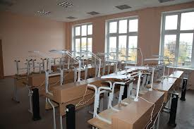
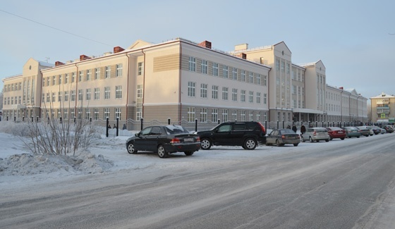
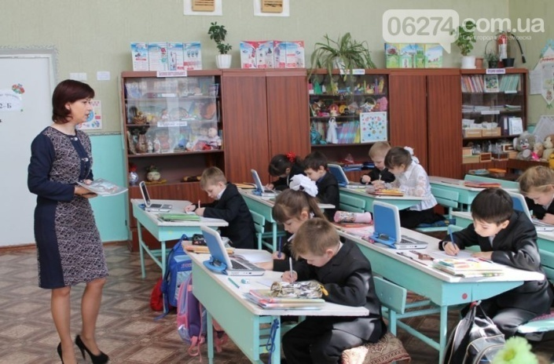
Объем расходов бюджета Артемовского городского округа на образование в 2014 году составил –
883 683,7 тыс. руб.

Slide 31
Структура расходов бюджета Артемовского городского округа по разделу 0700 «Образование» в 2014 году
Наименование показателя | Структура расходов, в %
ОБРАЗОВАНИЕ | 100,00
Дошкольное образование | 34,71
Общее образование | 58,31
Молодежная политика и оздоровление детей | 2,70
Другие вопросы в области образования | 4,28

Slide 32
Расходы бюджета Артемовского городского округа в 2014 году
Раздел 0700 «Образование»
883 683,7
тыс. руб.
Дошкольное образование -
306 706,5
тыс. руб.
Общее образование -
515 295,1
тыс. руб.
Молодежная политика и оздоровление детей -
23835,5
тыс. руб.
Другие вопросы в области образования -
37 846,7
тыс. руб.

Slide 33
Основные направления расходов бюджета Артемовского городского округа в 2014 году по разделу 0700 «Образование»
Организация дошкольного образования, в том числе содержание детских дошкольных образовательных учреждений – 283 965,4 тыс. руб.
Организация предоставления
дополнительного образования
детей в муниципальных
учреждениях дополнительного
образования - 74 652,9 тыс. руб.
Организация предоставления общего образования и создание условий для содержания детей в муниципальных образовательных учреждениях – 383 493,6
тыс. руб.
Капитальный ремонт зданий и помещений, в которых размещаются муниципальные детские школы искусств, и (или) укрепление материально-технической базы таких учреждений – 2007,2 тыс. руб.
883 683,7
тыс. руб.
Организации питания в муниципальных общеобразовательных организациях –
37 990,00 тыс. руб.
Мероприятия по организации отдыха и оздоровления детей в каникулярное время –
21 671,6 тыс. руб.
Капитальный ремонт, приведение в соответствие с требованиями пожарной безопасности и санитарного законодательства зданий и помещений, в которых размещаются муниципальные образовательные организации – 14558,4 тыс. руб.
Мероприятия по работе с детьми и молодежью – 2163,8 тыс. руб.,
в том числе трудоустройство несовершеннолетних граждан в возрасте от 14 до 18 лет –
450,7 тыс. руб.
Содержание муниципальных казенных учреждений «Централизованная бухгалтерия образовательных учреждений» и «Центр обеспечения деятельности системы образования» -
31 476,1 тыс. руб.
Реализация мероприятий муниципальной программы «Развитие сети дошкольных образовательных учреждений Артемовского городского округа на 2010-2014 годы» - 22 741,1 тыс. руб.

Slide 34
Расходы бюджета Артемовского городского округа по разделу 0800 «Культура и кинематография» в 2012-2014 годах
2012 год |  | 2013 год |  | 2014 год
План | Факт | План | Факт | План | Факт
67 816,34 | 67 807,47 | 79 374,96 | 79 212,58 | 103075,4 | 103058,8

Slide 35
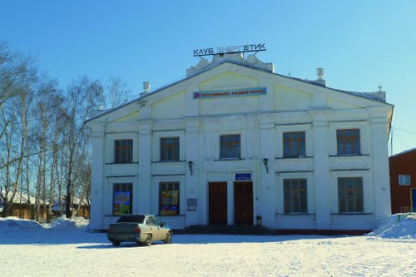
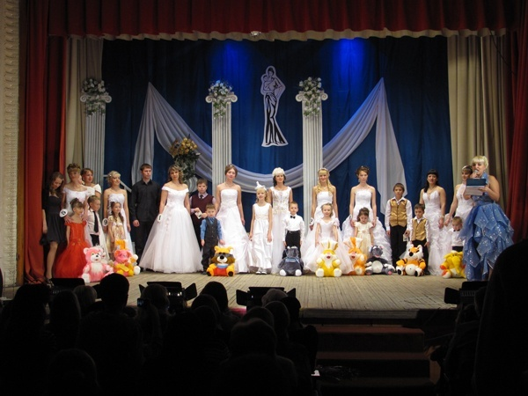
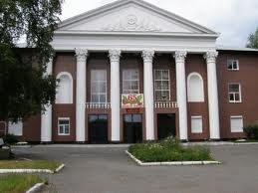
Расходы бюджета Артемовского городского округа на культуру и кинематографию в 2014 году составили -
103 058,8 тыс. руб.

Slide 36
Структура расходов бюджета Артемовского городского округа по разделу 0800 «Культура, кинематография» в 2014 году
Наименование показателя | План | Факт | Процент исполнения | Структура расходов, в %
0800 КУЛЬТУРА, КИНЕМАТОГРАФИЯ | 103075,4 | 103058,8 | 100,0 | 100,00
0801 Культура | 97349,0 | 97349,0 | 100,0 | 94,46
0804 Другие вопросы в области культуры, кинематографии | 5726,4 | 5709,8 | 99,7 | 5,54

Slide 37
Основные направления расходов бюджета Артемовского городского округа по подразделу 0801 «Культура» в 2014 году
Организация деятельности учреждений культуры и искусства культурно - досуговой сферы – 56 335,8 тыс. руб.
Капитальный ремонт зданий и помещений, в которых размещаются муниципальные учреждения культуры, приведение в соответствие с требованиями пожарной безопасности и санитарного законодательства и (или) оснащение таких учреждений специальным оборудованием, музыкальным оборудованием, инвентарем и музыкальными инструментами –
13 433,0 тыс. руб.
Организация деятельности муниципального музея, приобретение и хранение музейных предметов и музейных коллекций - 3 457,0 тыс. руб.
97 349,0
тыс. руб.
Организация библиотечного обслуживания населения, формирование и хранение библиотечных фондов муниципальных библиотек - 18 477,0 тыс. руб.
Проведение мероприятий по подключению общедоступных библиотек к сети Интернет (ср-ва обл. бюджета) – 186,3 тыс. руб.
Реализация мероприятий в сфере культуры и искусства в рамках муниципальной программы –
3 559,7 тыс. руб.
Проведение обменной выставки «Забытая зимняя война» (ср-ва обл. бюджета) - 100,0 тыс. руб.
Приобретение компьютерного мультимедийного и цифрового оборудования, библиотечной мебели, документов на различных носителях для комплектования книжного фонда (ср-ва обл. бюджета) – 1 000,0 тыс.руб.
Создание виртуального проекта «Память сердца. Из истории Артемовского архипелага ГУЛАГ» (ср-ва обл. бюджета) - 400,0 тыс.руб.

Slide 38
Расходы бюджета Артемовского городского округа по разделу 1000 «Социальная политика» в 2012- 2014 годах
2012 год |  | 2013 год |  | 2014 год
План | Факт | План | Факт | План | Факт
208 078,25 | 170 403,73 | 234 754,41 | 199 261,57 | 255836,8 | 208223,5

Slide 39
Структура расходов бюджета Артемовского городского округа по разделу 1000 «Социальная политика» в 2014 году
Наименование показателя | Разд., Подр. | 2014 год
 |  | План | Факт | Процент исполнения
СОЦИАЛЬНАЯ ПОЛИТИКА | 1000 | 255836,8 | 208223,5 | 81,4
Пенсионное обеспечение | 1001 | 5896,5 | 5886,6 | 99,8
Социальное обеспечение населения | 1003 | 249084,1 | 201480,7 | 80,9
Другие вопросы в области социальной политики | 1006 | 856,2 | 856,2 | 100,0

Slide 40
Основные направления расходов бюджета Артемовского городского округа по подразделу 1003 «Социальное обеспечение населения» в 2014 году
Осуществление государственного полномочия Свердловской области по предоставлению гражданам субсидий на оплату жилого помещения и коммунальных услуг за счет средств областного бюджета -52 451,4 тыс. руб.
Осуществление государственного полномочия Российской Федерации по предоставлению мер социальной поддержки по оплате жилого помещения и коммунальных услуг за счет средств федерального бюджета – 32 575,5 тыс. руб.
Осуществление государственного полномочия Свердловской области по предоставлению отдельным категориям граждан компенсации расходов на оплату жилого помещения и коммунальных услуг за счет средств областного бюджета – 106 650,1 тыс. руб.
201480,7
тыс. руб.
Предоставление социальных выплат молодым семьям на приобретение (строительство) жилья – 4 707,9 тыс. руб.
(выдано 9 свидетельств о праве получения социальной выплаты на приобретение (строительство) жилья)
Выплата материальной помощи малоимущим гражданам и погорельцам (4 получателя) – 2,4 тыс. руб.
Выплата материальной помощи Почетным гражданам Артемовского городского округа (20 получателей) – 244,0 тыс. руб.
Приобретение жилья гражданам и молодым специалистам, проживающим и работающим в сельской местности - 4 849,5 тыс. руб.
(приобретено 6 квартир)

Slide 41
Расходы бюджета Артемовского городского округа по разделу 1100 «Физическая культура и спорт» в 2012-2014 годах
2012 год |  | 2013 год |  | 2014 год
План | Факт | План | Факт | План | Факт
25 084,77 | 13 983,36 | 16 476,30 | 14 243,44 | 20 440,5 | 20 297,9

Slide 42
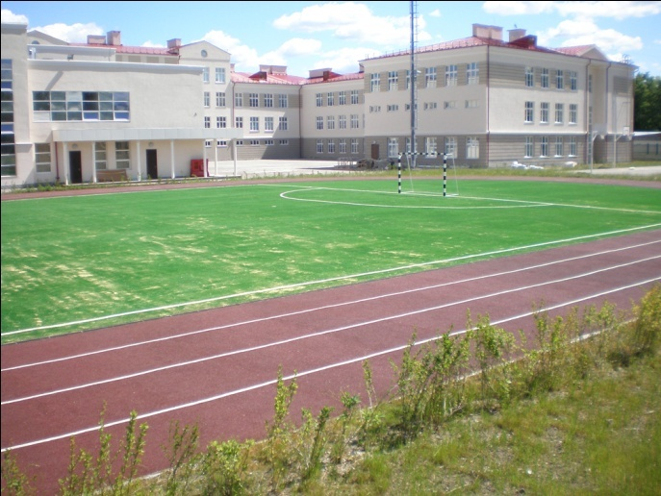
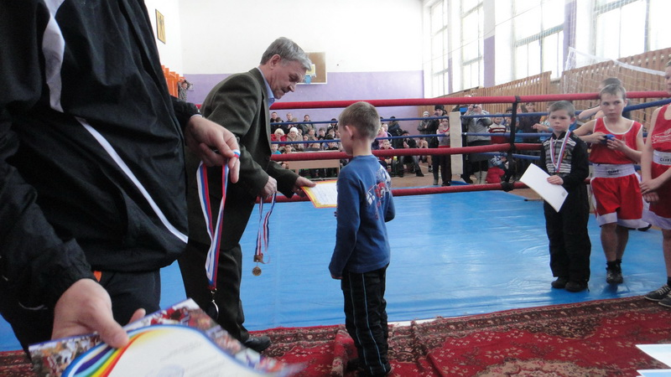
Расходы бюджета Артемовского городского округа на физическую культуру и спорт в 2014 году составили -
20 297,9 тыс. руб.

Slide 43
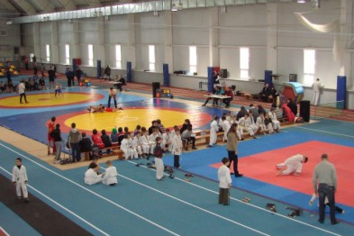
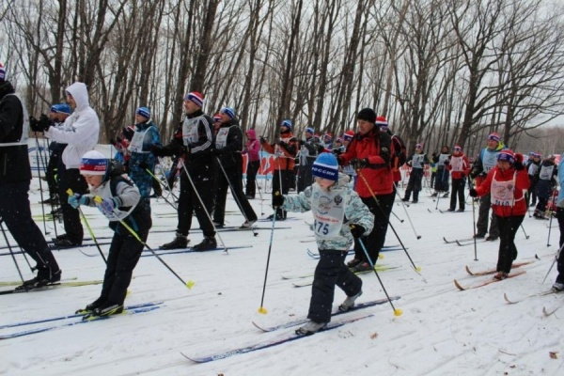
Реконструкция стадиона «Локомотив» -
6 496,0 тыс. руб.
Организация предоставления услуг в сфере физической культуры и спорта на базе муниципальных бюджетных учреждений физической культуры и спорта «Сигнал» и «Лыжная база «Снежинка» –
10 225,7 тыс. руб.
Организация и проведение мероприятий в сфере физической культуры и спорта – 1 730,5 тыс. руб.
Реконструкция лыжной база «Снежинка» -
447,7 тыс. руб.
Оказание финансовой поддержки спортивным организациям,
общественным федерациям с целью развития физической культуры и спорта –
96,3 тыс. руб.

Slide 44
Расходы бюджета Артемовского городского округа по разделу 1200 «Средства массовой информации» в 2012-2014 годах
2012 год | 2013 год | 2014 год
Факт | Факт | Факт
1 467,20 | 1 495,60 | 2178,7

Slide 45
Изменение объема муниципального долга Артемовского городского округа за период 2012-2014 годы
Наименование | 2012 год | 2013 год | 2014 год
 | на 01.01.2013 | на 01.01.2014 | на 01.01.2015
Объем муниципального долга, всего | 79288,94 | 91632,01 | 84070,70
в том числе:
бюджетные кредиты | 19224,49 | 16562,52 | 18500,60
муниципальные гарантии | 60064,45 | 75069,49 | 65570,10

Slide 46
Динамика изменения долговых обязательств Артемовского городского округа по исполнительным документам, находящимся на исполнении в Финансовом управлении Администрации Артемовского городского округа

Slide 47
Структура долговых обязательств Артемовского городского округа по исполнительным листам, находящимся на исполнении в Финансовом управлении администрации Артемовского городского округа по состоянию на 01.01.2015 года
Наименование долговых обязательств | Структура задолженности, в %
Задолженность по исполнительным листам, предъявленным к казне Артемовского городского округа – всего | 99,99
в том числе:
Задолженность по муниципальным гарантиям | 40,10
Задолженность по выпадающим доходам | 45,37
Задолженность за выполненные работы на теплосетях перед ООО "Энергосервис" | 13,53
Компенсации и проценты за несвоевременное иполнение судебных актов | 1,01
Задолженность по исполнительным листам, предъявленным к муниципальным учреждениям | 0,01
ИТОГО | 100,00

Slide 48
Благодарим за внимание

